Slide 1
Родительское собрание «Компьютер и здоровье детей»
При правильном подходе к занятиям на компьютере
можно извлечь максимум пользы для развития ребенка. Б. Шлимович
Работу подготовила учитель начальных классов МКОУ «Дзержинская СОШ» Дударева Е. Н.

Slide 2
Цель: донести до сознания родителей необходимость соблюдать требования и правила здоровьесбережения при организации взаимодействия ребенка с компьютером.
Задачи:
Образовательные: формировать у родителей представления о роли, возможностях и способах использования компьютера в обучении детей младшего школьного возраста.
Воспитательные: формировать понимание важности поддержания эмоционального контакта с ребёнком во избежание развития у него компьютерной зависимости.
Организационные: выработать согласованные действия школы и семьи по правильной организации работы детей на компьютере.
Информационные: Предложить практические советы по организации безопасного взаимодействия ребенка с компьютером.

Slide 3
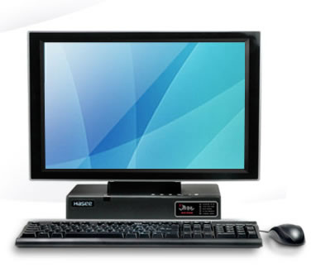
Какое место занимает компьютер в нашей жизни?
Компьютеры уже давно и прочно проникли во все сферы деятельности человека. Они используются и на работе, и дома, и в школе, и даже в детском саду. С одной стороны, они очень облегчают нашу жизнь, а с другой – мы вынуждены платить своим здоровьем и благополучием в доме.

Slide 4
Вопросы родительского собрания
Что же приносят компьютеры нашим детям – больше пользы или вреда?
Как правильно организовать общение ребёнка с компьютером, чтобы он не попал в зависимость от него?
Как сделать общение ребёнка с компьютером безопасным и полезным?
Компьютерные игры бесполезны и вредны, это занятие для бездельников или совсем наоборот?

Slide 5
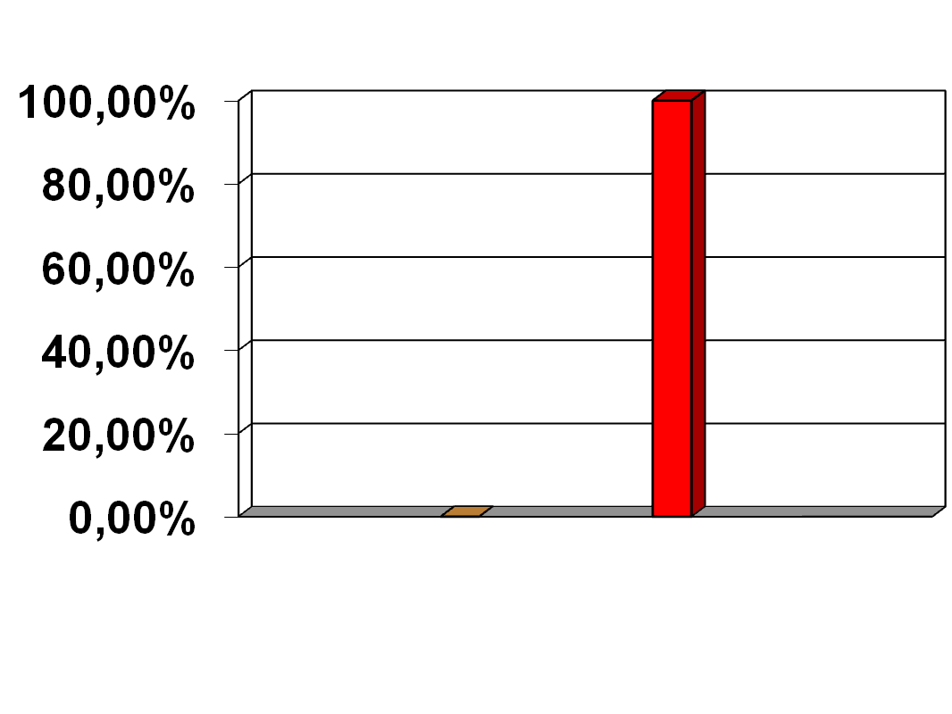
Анкетирование детей
Есть ли дома компьютер?

Slide 6
Как часто вы занимаетесь на компьютере?

Slide 7
Рейтинг использования свободного времени

Slide 8
Отрицательное влияние компьютера
Большая нагрузка на глаза
Стеснённая поза
Развитие остеохондроза
Компьютерное излучение
Заболевания суставов кистей рук
Психическая нагрузка
Компьютерная зависимость
Нервно-эмоциональное напряжение
Синдром компьютерного стресса
Ребёнок забывает о реальном мире
Замена общения

Slide 9
Сколько времени можно проводить за компьютером?

Slide 10
Нагрузка на глаза
При грамотной постановке тела нагрузка на зрение от компьютера может быть значительно снижена.
Ребёнок младшего школьного возраста может проводить за компьютером не более 10-20 минут, после чего необходимо сделать перерыв и небольшую гимнастику для глаз. Очень полезным будет научить ребёнка специальной гимнастике для глаз.
Если у малыша проблемы со зрением, то садиться за монитор ему можно только в очках.
Ни в коем случае не разрешайте ребёнку работать за компьютером в темноте.
Расположите дисплей так, чтобы свет из окна не падал на экран и не светил в глаза. Проследите, чтобы расстояние от детских глаз до экрана составляло 50-70 см.

Slide 11
Компьютерные игры

Slide 12
Причины компьютерной зависимости
Придуманный мир. Ошибки всегда можно исправить, перезагрузив компьютер.
« Я – властелин». Всё происходит по желанию подростка.
Компьютер-партнёр по общению.
Ребёнок, лишённый родительского внимания.
Не приучен к труду, к умению видеть работу и выполнять её. Ребёнка не приучили к сотрудничеству.
Неумение справляться с трудностями самостоятельно.
Неуверенность в себе ребёнка, низкая самооценка, зависимость от мнения окружающих.

Slide 13
Положительное влияние компьютера
Развитие мелкой мускулатуры руки, моторики
Познавательная мотивация
Выработка усидчивости
Улучшение памяти, внимания
Ориентирование в современных технологиях
Быстрое нахождение нужной информации, следовательно увеличение свободного времени
Возможность общения

Slide 14
Компьютерные игры
Развивают:
-память и внимание, логическое мышление;
-быстроту реакции; мелкую моторику рук; визуальное восприятие объектов; зрительно-моторную координацию;
Учат :
- классифицировать и обобщать;
- аналитически мыслить в нестандартной ситуации;
- добиваться своей цели;
- совершенствовать интеллектуальные навыки

Slide 15
Памятка для родителей
Не разрешать детям играть в компьютерные игры перед сном;
Через каждые 20 – 30 минут работы на компьютере ребёнку необходимо делать перерыв;
Приобретать компьютерные диски с играми, не причиняющими вреда детскому здоровью и психике.

Slide 16
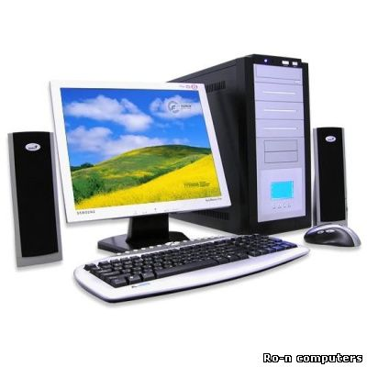
Профилактика при работе за компьютером
Расстояние между монитором и глазами должно быть не менее 45-70 см
Взрослые – 1 час работы = 20 минут перерыва
Дети - 30 минут работы = 15 минут перерыва

Slide 17
Упражнения для снятия напряжения глаз
1.На счёт 1-4 закрыть глаза с напряжением, на счёт 1-6 раскрыть глаза.
2.Посмотреть на кончик носа на счёт 1-4 , а потом перевести взгляд вдаль на счёт 1-6.
3.Не поворачивая головы, медленно делать круговые движения глазами: вверх-вправо-вниз-влево и в обратную сторону : вверх-влево-вниз-вправо, затем посмотреть вдаль на счёт 1-6.
4.Держа голову неподвижно, перевести взор и зафиксировать его: на счёт 1-4 вверх, на счёт 1-6 –прямо. Проделать движения глазами по диагонали сначала в одну, потом в другую сторону, затем, на счёт 1-6, посмотреть прямо.
5.Посмотреть на кончик указательного пальца, удалённого от глаз на расстоянии 25-30 см, на счёт 1-4 медленно приблизить его к кончику носа, потом, опять же, глядя на кончик пальца, удалять на то же расстояние.

Slide 18
Формула воспитания
М+П+Я+К= В.У.М. + П.А.Р

Slide 19
Так кто же он: компьютер-друг или враг?
Выбор за Вами!

